Slide 1

By Salesforce

Slide 2
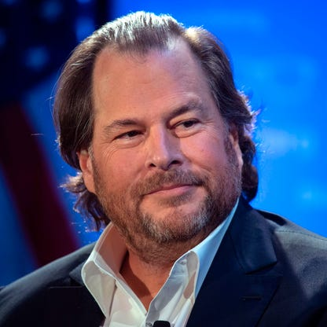

2021
60 000 salariés
20 Milliards CA
MARC BENIOFF
Créée en 1999

Slide 3
LE SAVIEZ VOUS ?
Salesforce Leader mondial applications ventes
Capitalisation Boursière
de 150 Milliards

Slide 4
IDENTIFICATION
Meir-IT
17 Louise Michel Levallois
Informatique
Gestion CRM
Forme juridique SASU
Taille TPE
Effectif 15 employés

Slide 5
HISTORIQUE
Depuis début 2022
Partenaire Salesforce
________
Consultant technique
R & D POUR LA CRÉATION D’APPLICATIONS ADAPTÉES A L’OUTIL
CONTRATS D’EXCULISIVITÉ
AVEC CERTAINES ENTREPRISES
PARTENAIRE TRES BIEN NOTÉ &
QUALIFIÉ DE TRES EFFICIENT EN FRANCE
TRES BONNE RELATION AVEC L’EDITEUR

Slide 6

EXTERNALITÉS POSITIVES
A RETENIR :
CROISSANCE
REDUCTION EMISSION DE CARBONNE
Aide à l’amélioration des performances commerciales et leur rentabilité.
Utilisation de serveurs cloud pour réduire les émissions de gaz à effet de serre et l'utilisation de l’énergie.

Slide 7

EXTERNALITÉS
NÉGATIVES
A RETENIR :
REDUCTION D’EMPLOIS
POLLUTION
DATA CENTERS
Automatisation certains processus commerciaux.
Stockage et traitement de données dans des centres de données situés à l'étranger.

Slide 8
ORIENTATIONS STRATÉGIQUES
Spécialisation (dans le domaine du CRM )
Croissance internationale
Diversification
Tableau
Juin 2019
15,3 Mrd $
Vlocity
Juin 2020
1,33 Mrd $
Slack
Décembre 2020 27,7 Mrd $
Croissance externe

Slide 9
Bien être des salariés
Energie éco-responsable(Partenaire à Ecovadis)
Commerce équitable
Diversité & Inclusion
Egalité femme homme
Model 1-1-1
Partenariat avec des organisations à but non lucratif
RSE

Slide 10
RGPD
Protection des données personnelles
Responsabilité
Transferts internationaux de données
Audit de conformité Formation et
Sensibilisation
contrôles d'accès, cryptage, protocoles de sécurité avancés pour protéger les données stockées dans leurs systèmes.
Délégué à la protection des données (DPO) et ont mis en place des procédures pour gérer les violations de données conformément aux exigences du RGPD.
Propose des mécanismes juridiques appropriés
[ Clauses Contractuelles Types (CCT) ]
réalise pour s'assurer que ses pratiques respectent RGPD
employés formés et sensibilisés au respect de la RGPD

Slide 11
SWOT
Forces
Opportunités
Expansion pour les PMA
Demande croissante de solutions CRM
Intégration avec d'autres technologies
Leadership du marché
Large écosystème d'applications
CRM intégrant l’IA
Engagement envers la RSE
Faiblesses
Menaces
Concurrence accrue
Vulnérabilité aux cyberattaques
Dépendance à l'égard du cloud
Coût élevé

Slide 12
FIN DE LA PRESENTATION

